Slide 1

АТЕЇЗМ
підготував учень 10-А класу
ОСШІ «Обдарованість»
Біда Андрій
Notes:
Доповідь за темою «Атеїзм» до уроку географії.
Біда Андрій, 10-А, ОСШІ «Обдарованість». 26.10.2013 р.

Slide 2


Теїзм і атеїзм
Релігія
Наука

Slide 3


Атеїстичні держави
Радянський Союз — перша у світі держава масового атеїзму.

Slide 4




Атеїстичні держави
Союз Радянських
Соціалістичних Республік
Народна Соціалістична
Республіка Албанія
Соціалістична Республіка В’єтнам
Корейська Народно-Демократична Республіка
Китайська
Народна Республіка

Slide 5
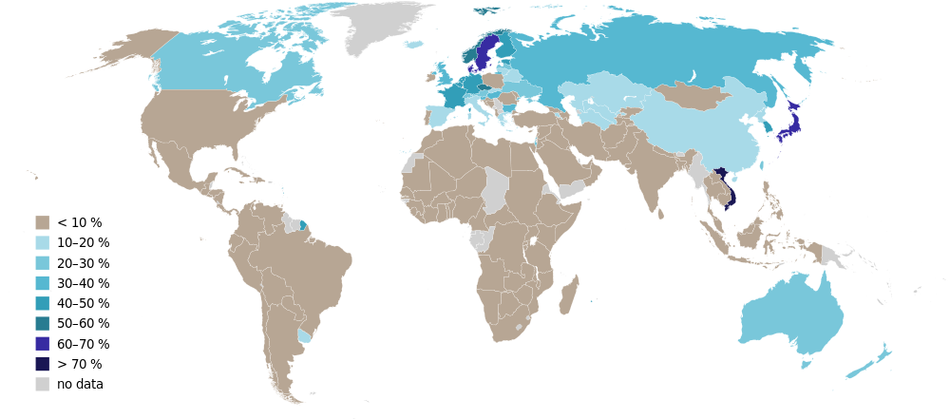
Атеїстичні держави
Phil Zuckerman: Atheism: Contemporary Rates and Patterns
Michael Martin: The Cambridge Companion to Atheism
Cambridge University Press 2007

Slide 6
Атеїстичні держави
Дослідження ресурсу Washington Profile, 2005 рік
Назва країни |  | Атеїстів серед населення, %
Швеція |  | 46 – 85
В’єтнам |  | 81
Данія |  | 43 – 80
Норвегія |  | 31 – 72
Японія |  | 64 – 65
Чехія |  | 54 – 61
Фінляндія |  | 28 – 60
Франція |  | 43 – 54
Південна Корея |  | 30 – 52
Естонія |  | 49

Slide 7
Атеїстичні держави
Дослідження ресурсу Huffington Post, 2013 рік
Назва країни |  | Атеїстів серед населення, %
Китай |  | 47
Японія |  | 31
Чехія |  | 30
Франція |  | 29
Південна Корея |  | 15
Німеччина |  | 15
Голландія |  | 14
Австрія |  | 10
Ісландія |  | 10
Австралія |  | 10

Slide 8
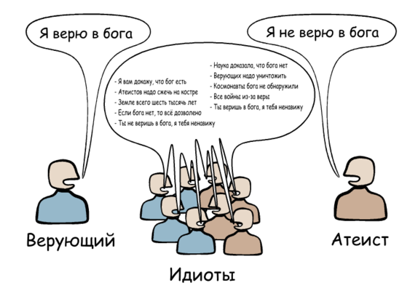
Висновки

Slide 9
Дякую за увагу
Атеїзм — Вікіпедія
uk.wikipedia.org/wiki/Атеїзм
Атеїстична держава — Вікіпедія
uk.wikipedia.org/wiki/Атеїстична_держава
Самые религиозные и атеистические страны мира
islam-today.ru/obshhestvo/samye_religioznye_i_ateistichnye_strany_mira
Прапори держав узяті з ресурсів Вікіпедії.

